Slide 1
SEPTIÈME JOUR
JÉSUS, MÉDECIN ET
GUÉRISSEUR

Slide 2
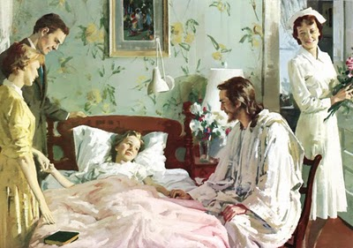
Jésus, médecin
et guérisseur

Slide 3
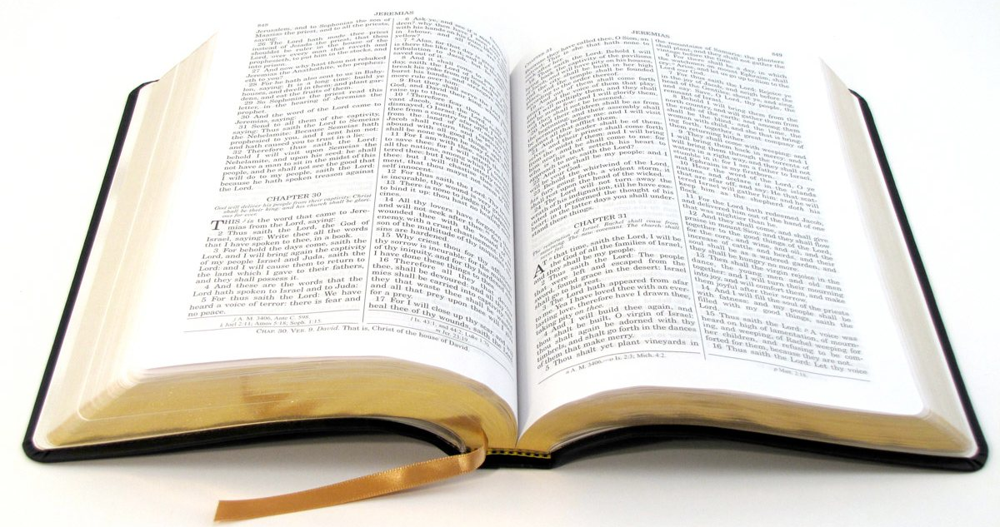
Jésus était dans une des villes ; et voici qu’un homme couvert de lèpre le vie, tomba la face contre terre et lui adressa cette prière : Seigneur, si tu le veux, tu peux me rendre pur.
(Luc 5.12 - La Colombe)

Slide 4
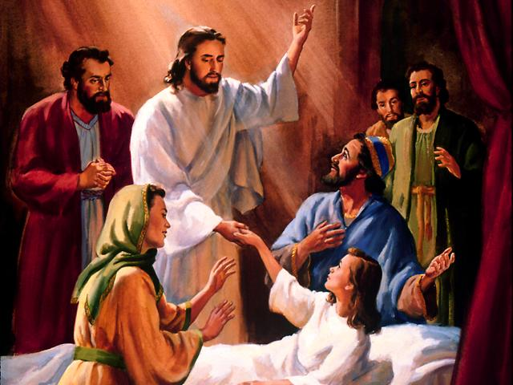
GUÉRISSEUR

Slide 5
Jésus parcourait toute la Galilée, il enseignait dans les synagogues, prêchait la bonne nouvelle du royaume, et guérissait toute maladie et toute infirmité parmi le peuple.
(Mt. 4.23 - La Colombe)

Slide 6
Il parcourait le pays faisant le bien, enseignant aux ignorants et guérissant les malades.
(Ellen G. White.CSS, p.245)

Slide 7
Sa puissance de guérison, associée au message évangélique, est un facteur de réussite dans les
situations critiques.
(Ellen White, Conseils aux Éducateurs…, p. 378)

Slide 8
Il les envoya prêcher le royaume de Dieu et guérir (les malades).
(Luc 9.2 - La Colombe)

Slide 9
LÈPRE

Slide 10
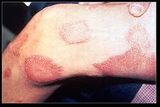

Slide 11
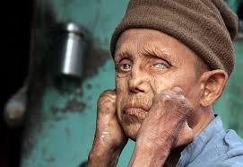

Slide 12
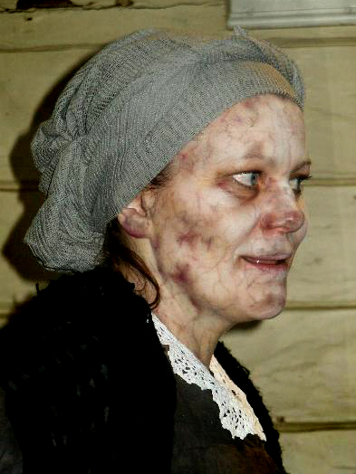
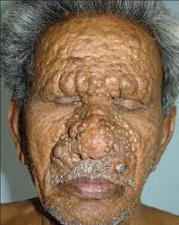

Slide 13
Etiologie

Slide 14
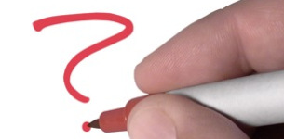
Physiopathologie

Slide 15
Jésus était dans une des villes ; et voici qu’un homme couvert de lèpre le vie, tomba la face contre terre et lui adressa cette prière : Seigneur, si tu le veux, tu peux me rendre pur.
(Luc 5.12 - La Colombe)

Slide 16
Jésus étendit la main, le toucha et dit : Je le veux, soit purifié. Aussitôt la lèpre le quitta.
(Luc 5:13 – La Colombe)

Slide 17
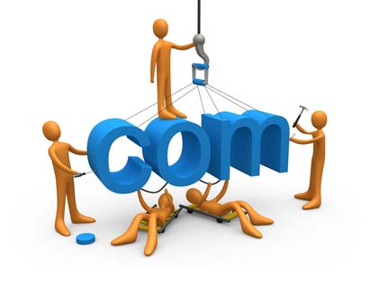
Applications

